Slide 1
credit-g
資料來源: OpenML
許博惇

Slide 2
資料簡介
資料集描述:
提供顧客如個人資訊(性別/工作)、貸款資訊(額度、目的)等資訊，以利評估顧客風險類別(class = bad/good)
資料敘述 | Value
總筆數 | 1,000
欄位數 | 21
風險類別 | 2 (bad/good)
null個數 | 0
數值型欄位 | 7
類別型欄位 | 14

Slide 3
分析流程
資料準備
資料工程
模型訓練
模型評估
模型優化
資料清洗
EDA
因子建構
因子選擇
因子轉換
資料切分
模型選擇
交叉驗證
指標選擇
模型評估
因子優化
模型優化

Slide 4
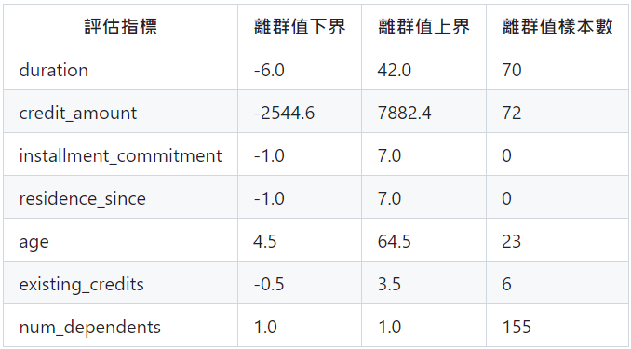
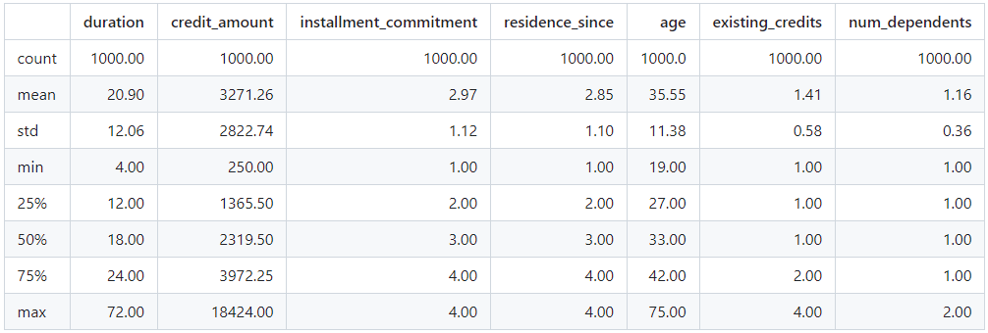
資料準備 – 資料清洗
遺漏值
null值數量: 0
異常值
離群值

Slide 5
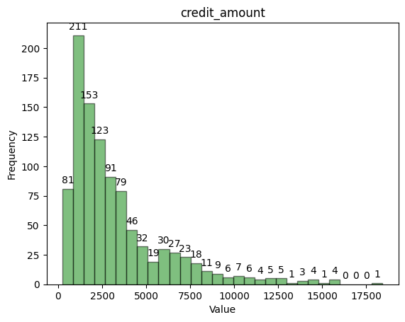
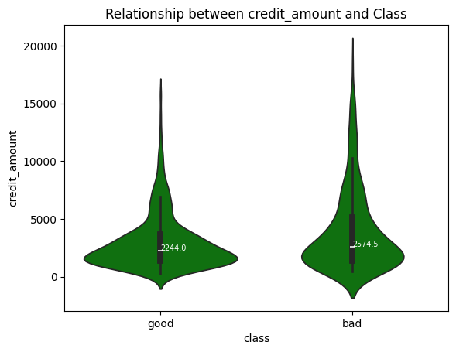
資料準備 – EDA
Credit_amount : 貸款額度/ 信用額度..等

Slide 6
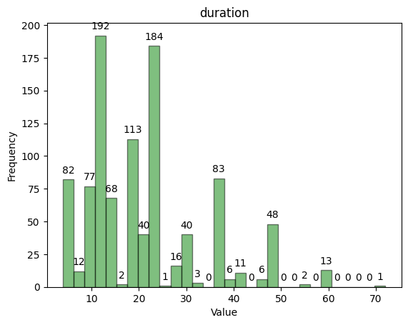
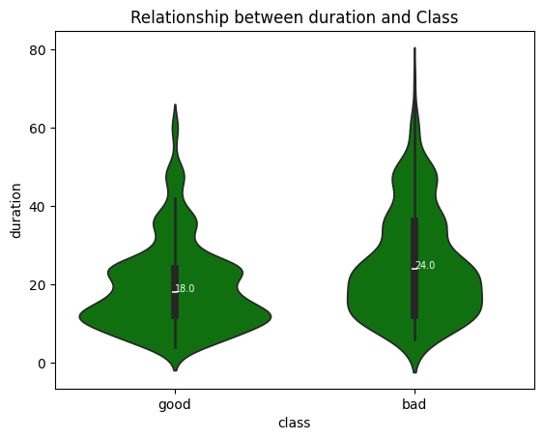
資料準備 – EDA
Duration : 存續期間(月份)

Slide 7
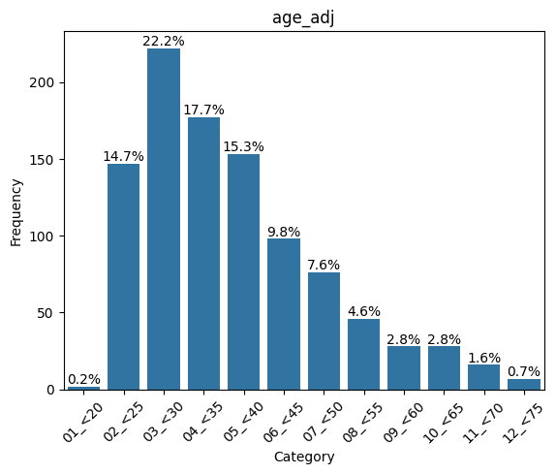
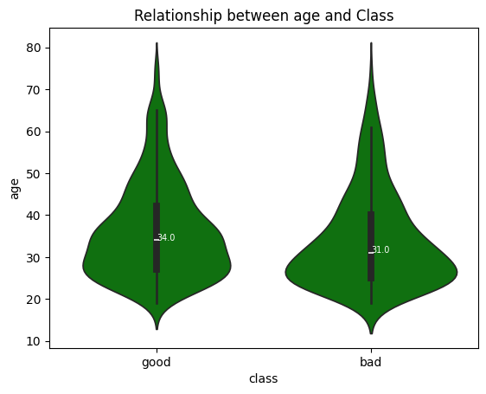
資料準備 – EDA
age : 年紀

Slide 8
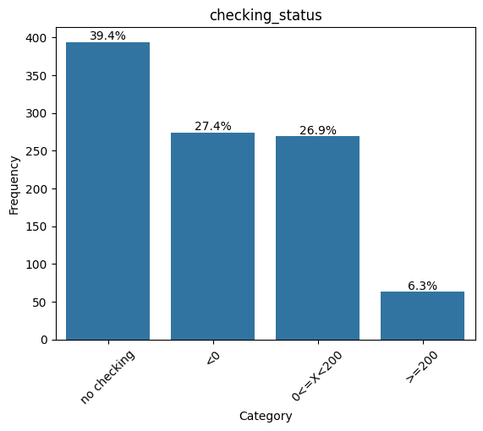
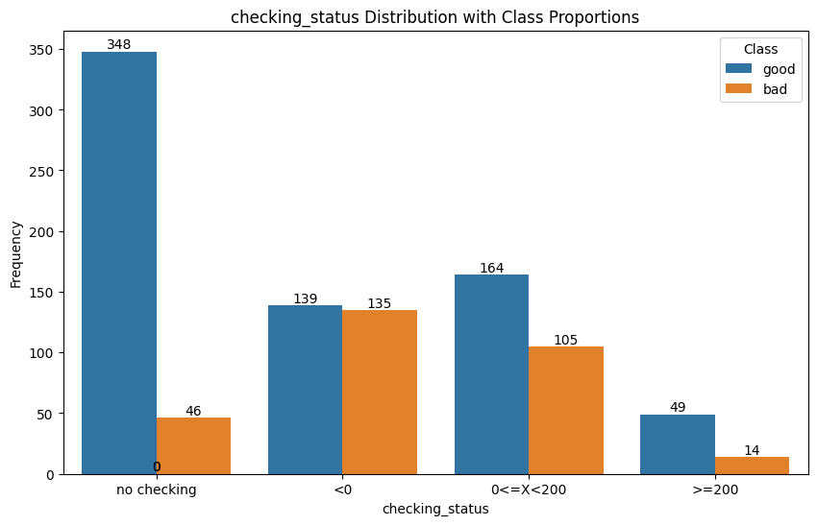
資料準備 – EDA
Checking_status : 現有支票帳戶的狀態，以德國馬克計算

Slide 9
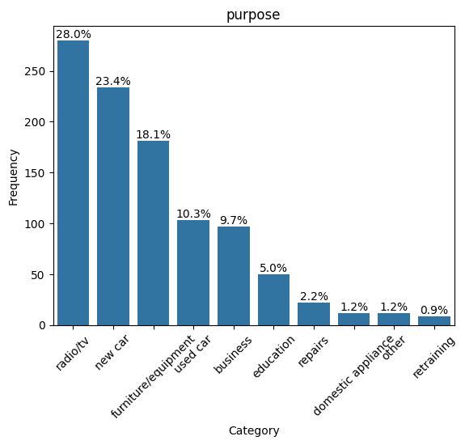
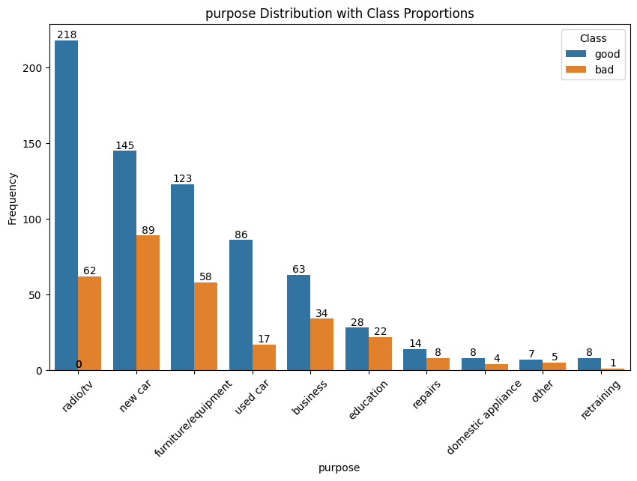
資料準備 – EDA
Purpose : 借貸目的

Slide 10
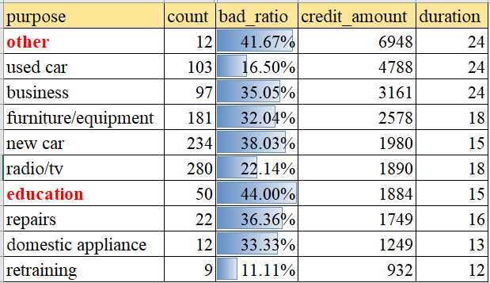
資料準備 – EDA
Purpose : 借貸目的
→ 擔保品?
→ 借貸金額少?
→ 借貸金額少?

Slide 11
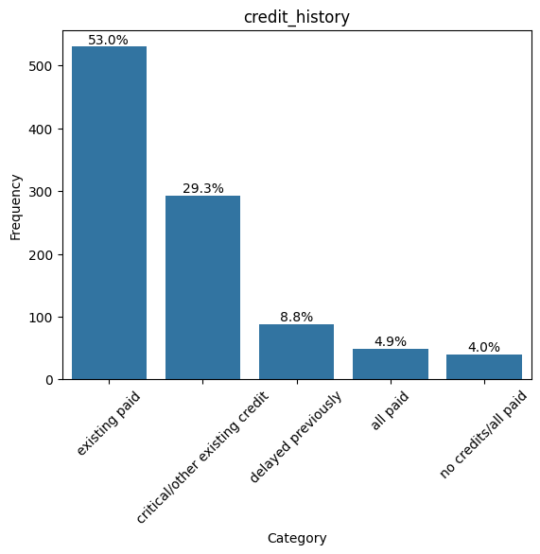
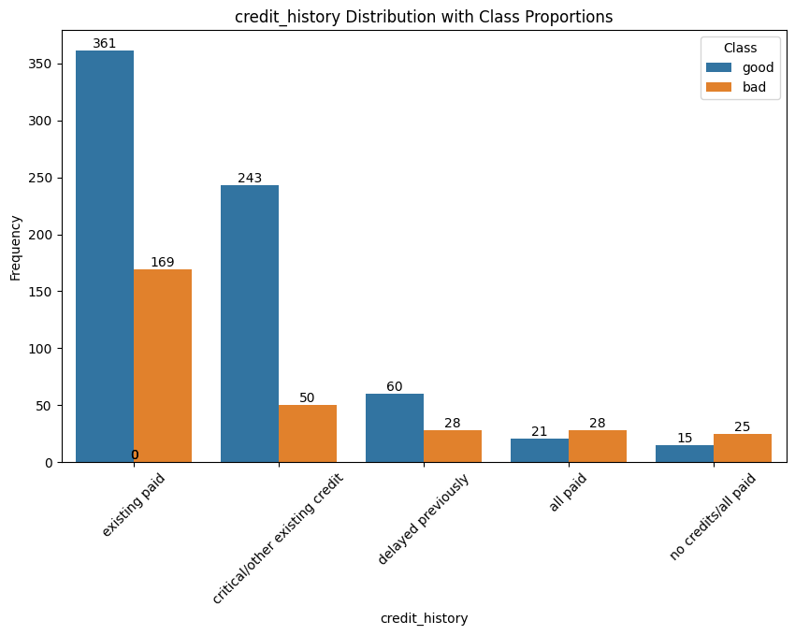
資料準備 – EDA
Credit_history :信用歷史
篩選no credits/all paid、all paid兩種類別，計算bad/good佔比差異後，依卡方檢定結果，兩客群的class分布無顯著差異(p-value= 0.768)，且依描述，no credits/all paid與all paid可能都是all paid，因此將兩種客群整合為normal顧客。

Slide 12
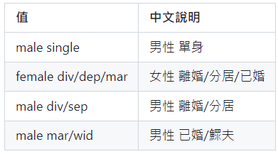
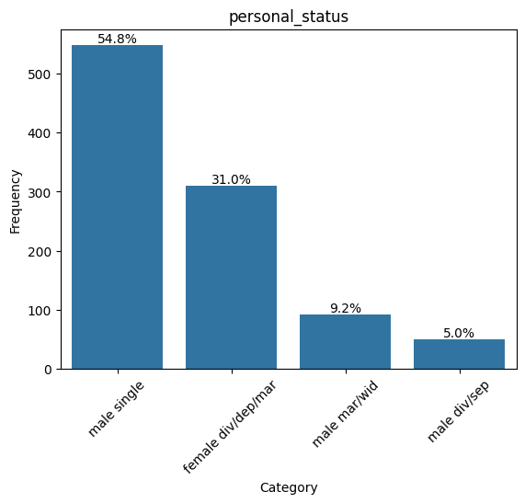
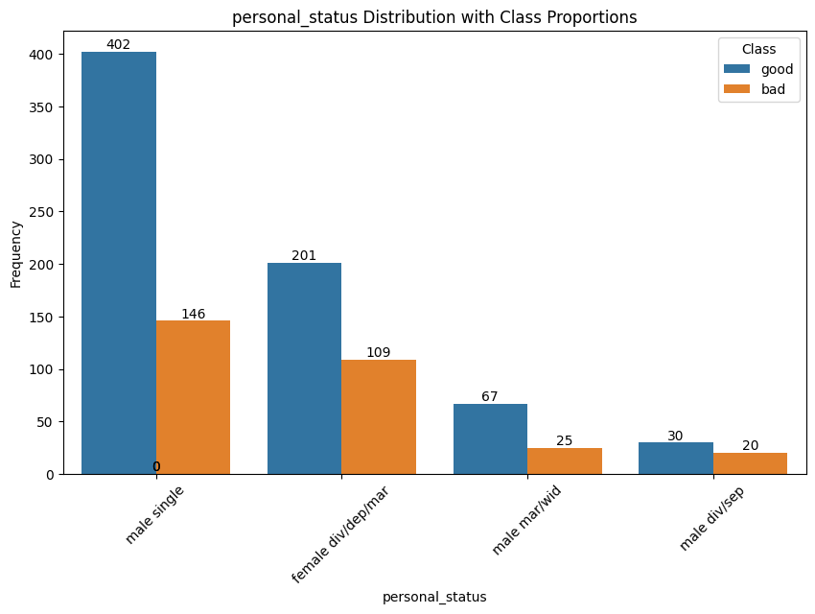
資料準備 – EDA
personal_status : 個人狀態(婚姻狀況、性別...等)
以婚姻狀況來說，女性無區分，男性則將已婚/鰥夫放在一起。
調整將擷取female/male，作為sex變數，婚姻狀態則放棄不取用。

Slide 13
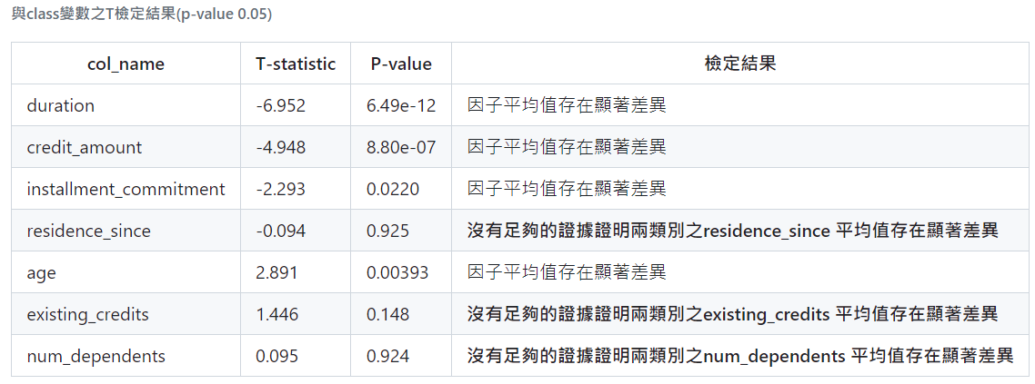
資料準備 – EDA
統計檢定 : 數值型

Slide 14
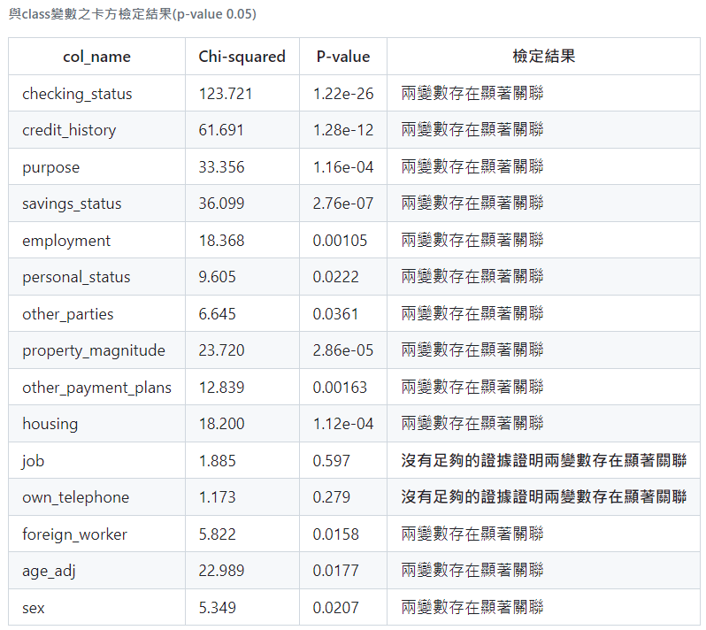
資料準備 – EDA
統計檢定 : 類別型

Slide 15
資料工程
因子建構
personal_status : 結合顧客性別及婚姻狀況，以婚姻狀況來說，女性無區分，男性又將已婚/鰥夫放在一起，資料定義較為混亂。
將擷取female/male，新增為sex變數。
因子轉換
credit_amount : 雖然此因子量級較大，但本次欲採用之模型為樹模型，較不受因子量級影響，因此不特別做調整。

Slide 16
資料工程
因子選擇
因子名稱 | 因子描述 | 考量因素
residence_since | 現居住地自X年起 | 因子描述較為模糊 沒有足夠證據證明兩類別之residence_since 平均值有顯著差異
purpose | 借貸目的 | 發現顧客可能有貸款目的為new car or used car，但其他資產持有狀態為無資產。
foreign_worker | 是否為外籍工作者 | 96.3%為Yes

Slide 17
模型訓練
模型資訊 | 做法
資料切分 | Train : Test = 8 : 2
參數優化 | GridSearchCV
CV | 5
評估指標 | AUC

Slide 18
模型訓練 – 因子選擇
 | 原始資料 | 排除無顯著性的變數 | 加回residence_since | 最終模型
因子總數 | 21 | 16 | 17 | 15
最佳max_depth | 20 | 10 | 10 | 20
最佳n_estimators | 300 | 200 | 300 | 300
CV-最佳AUC | 79.91% | 80.42% | 80.35% | 81.02%
測試集AUC | 76.10% | 77.25% | 78.29% | 76.35%
註1: 無顯著性變數為 residence_since、existing_credits、num_dependents、job、own_telephone
註2: redidence_since為貢獻度前十大之變數。

Slide 19
模型訓練 – 因子選擇
 | 最終模型
因子總數 | 15
最佳max_depth | 20
最佳n_estimators | 300
CV-最佳AUC | 81.02%
測試集AUC | 76.35%
刪除因子
personal_status: 婚姻定義混雜，僅將性別取出。
foreign_worker: 資料內96.3%為Yes。
existing_credits: 無顯著性的變數
num_dependents: 無顯著性的變數
job: 無顯著性的變數
own_telephone: 無顯著性的變數

Slide 20
模型訓練 – 模型選擇
 | 決策樹 | 隨機森林 | XGBOOST
欄位個數 | 15 | 15 | 15
CV-最佳AUC | 73.17% | 81.02% | 80.82%
測試集AUC | 66.71% | 76.35% | 75.12%
執行時間 | 00.47s | 05.50s | 05.30s
最佳參數 | max_depth (None) | max_depth(20) | learning_rate(0.1)
 | min_samples_leaf(5) | n_estimators(300) | max_depth(3)
 | min_samples_split(20) |  | n_estimators(200)

